Slide 1

영화의 흥행 요인 분석 및 개봉 예정 영화의 관객수 예측
○ 훈련 과정명 : 파이썬과 R을 활용한 빅데이터 분석(머신러닝, 딥러닝) 전문가 양성과정
○ 훈련 기간 : 2019-01-11 ~ 2019-07-12
○ 팀명 : NA
○ 팀장 : 정호진 | 팀원 : 김지수 박건우 이형욱

Slide 2
목차
1. 서론
1.1 연구의 배경 및 필요성
1.2 연구 문제 및 가설
2. 이론적 배경 및 선행 연구
3. 연구 절차
4. 자료 수집
4.1 출처 및 변수 종류
4.2 데이터 전처리
4.3 변수 정의
5. 연구 결과
5.1 분석 결과
5.2 회귀 결과
5.3 예측 결과
6. 결론 및 한계점
6.1 연구의 시사점과 제언
6.2 연구의 한계점
<참고문헌>

Slide 3
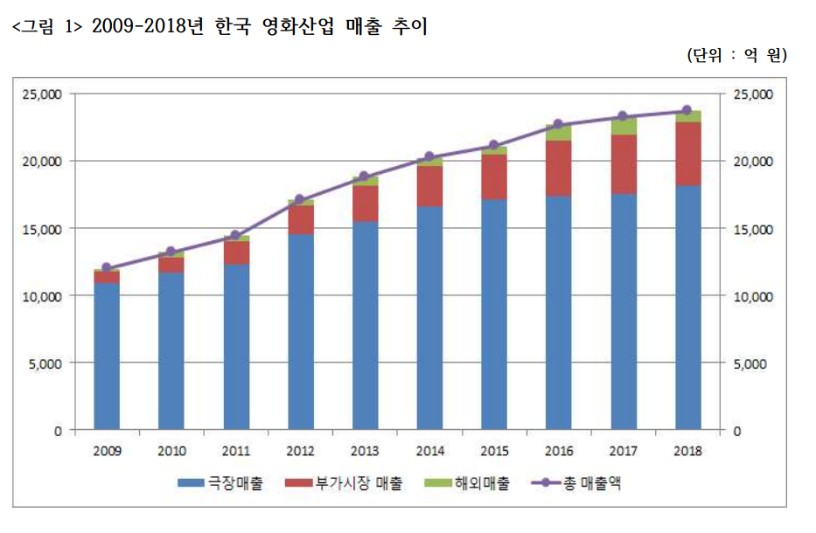
1.1 연구의 배경 및 필요성
1. 서론
한국 영화산업의 급격한 성장
2018년 한국 영화산업 결산 (영화진흥위원회 영화정책연구원, 2018)

Slide 4
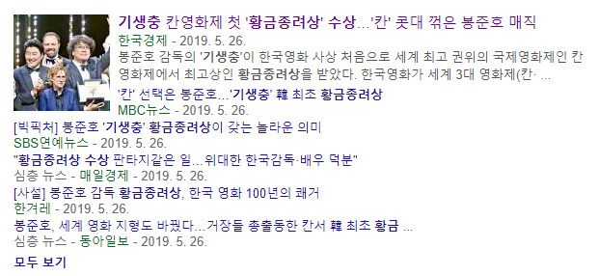
1.1 연구의 배경 및 필요성
1. 서론
한국 영화의 국제적 위상 확대

Slide 5
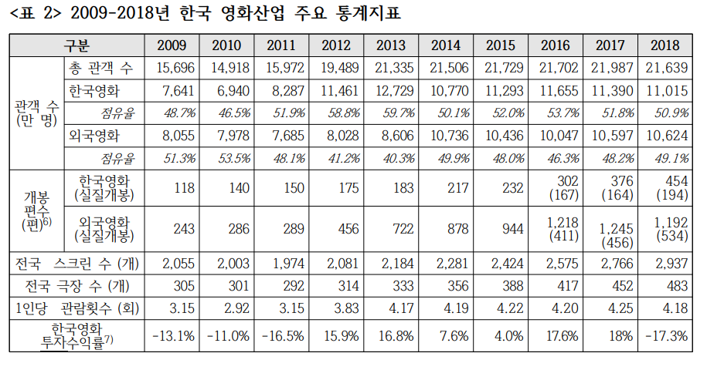
1.1 연구의 배경 및 필요성
1. 서론
2018년 한국 영화산업 결산 (영화진흥위원회 영화정책연구원, 2018)
최근 한국영화 투자수익률의 부진

Slide 6




1.2 연구 문제 및 가설
1. 서론
영화의 특성
개봉 시기
관객 수
개봉 전 반응

Slide 7
2. 이론적 배경 및 선행 연구
영화의흥행성과와리뷰감정어휘와의관계분석
영화 흥행성과 예측을 위한 온라인 리뷰 마이닝 연구: 개봉 첫 주 온라인 리뷰를 활용하여

Slide 8







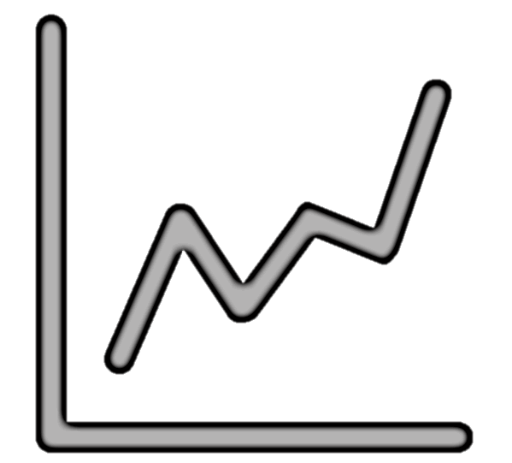
3. 연구 절차
가설 설정
자료 수집
분석
예측
선행 연구
데이터 전처리
회귀

Slide 9
4.1 출처 및 변수 종류
4. 자료 수집
독립
변수
개봉
시기
영화
특성
개봉 전
반응
종속
변수
변수 출처 | 제목 | 개봉일 | 감독 | 상영시간 | 제작국가 | 장르 | 관람등급 | 배급사 | 언어 | 예산 | 배우 | 스텝 | 시리즈 | 키워드 | 줄거리 | 수상내역 | 원작도서 | 평점 | 댓글 | 댓글 개수 | 기대지수 | 누적관객수
KOFIC | ● | ● | ● | ● | ● | ● | ● | ● |  |  |  |  |  |  |  |  |  |  |  |  |  | ●
KMDB | ● | ● | ● |  |  |  |  |  |  |  |  |  |  | ● | ● | ●
TMDB | ● | ● | ● |  |  |  |  |  | ● | ● | ● | ● | ● | ●
NAVER | ● |  | ● |  |  |  |  |  |  |  |  |  |  |  |  |  | ● | ● | ● | ● | ●

Slide 10
4.2 데이터 전처리
4. 자료 수집
데이터 취합
Join : 제목, 개봉일
KOFIC
10,465개
KMDB 7,442개
NAVER
36,644개
TMDB 8,524개
총
4,213개
Join : 제목, 감독명
Join : 제목, 감독명(영문)

Slide 11
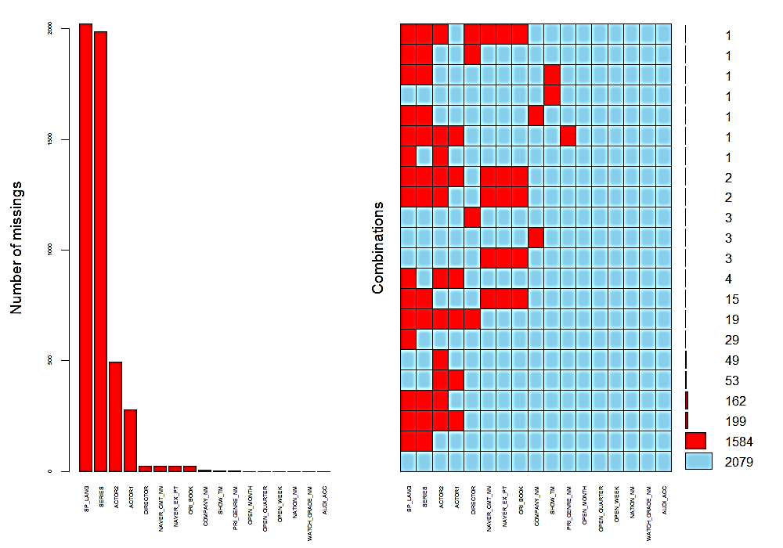
4.2 데이터 전처리
4. 자료 수집
결측치
언어 | 시리즈 | 주연2 | 주연1 | 감독 | 댓글개수 | 기대지수 | 원작도서 | 배급사 | 상영시간 | 장르 | 개봉월 | 개봉분기 | 개봉주차 | 제작국가 | 관람등급 | 관객수

Slide 12
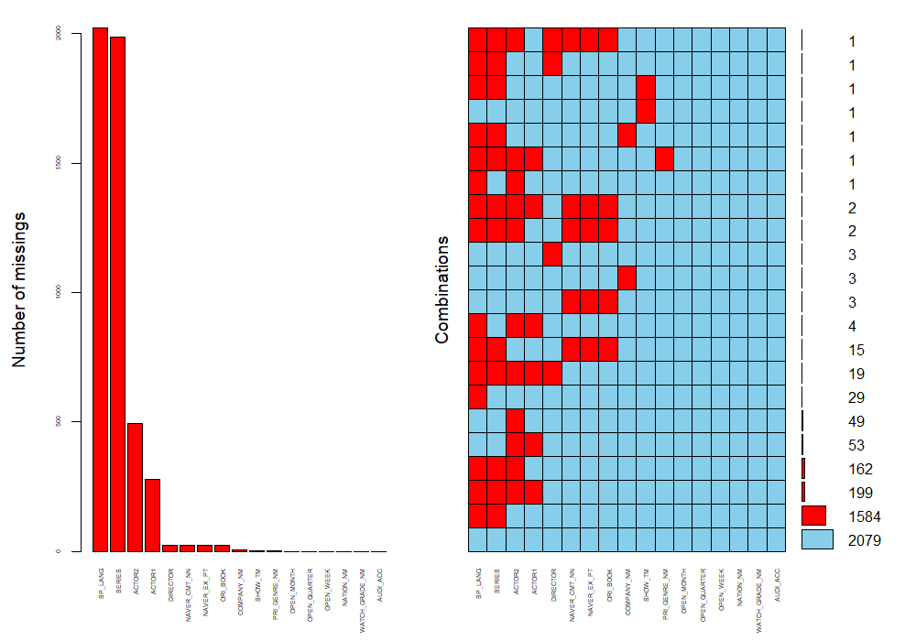
4.2 데이터 전처리
4. 자료 수집
결측치
언어 | 시리즈 | 주연2 | 주연1 | 감독 | 댓글개수 | 기대지수 | 원작도서 | 배급사 | 상영시간 | 장르 | 개봉월 | 개봉분기 | 개봉주차 | 제작국가 | 관람등급 | 관객수

Slide 13
4.2 데이터 전처리
4. 자료 수집
데이터 전처리
변수 | 분석 전처리 | 회귀 전처리
감독 |  | 평균관객수 상위 457명 외 : ‘기타’
제작국가 |  | 빈도수 상위 24개 외 : ‘기타’
배급사 |  | 빈도수 상위 30개 외 : ‘기타’
언어 | 제작국가로 대체 (복수의 경우 주요 언어 추출 불가)
예산 |  | 제외 (결측치 과다)
배우 |  | 평균관객수 상위 179명 외 : ‘기타’
스텝 | 제외 (결측치 과다)
시리즈 |  | 결측치 : ‘비시리즈’ (‘비시리즈’ 과다)
키워드 |  | 줄거리 추출 키워드로 대체 (결측치 과다)
수상 내역 | 제외 (개봉 전/후 수상내역 분류 불가)
원작도서 |  | 결측치 : ‘없음’ (‘없음’ 과다)
평점 |  | 제외 (관객수와의 상관계수 저조)

Slide 14
4.3 변수 정의
4. 자료 수집
파생변수
개봉일 | 2010년 ~ 2019년 3월까지 개봉한 영화의 개봉일
감독
상영시간 | 상영 시간 (단위 : 분)
제작국가 | 제작국가명
장르 | 장르
관람등급 | 관람등급
배급사 | 배급사명
배우 | 배우명
시리즈 | 시리즈 영화 여부
줄거리 | 줄거리 내용
댓글 | 개봉 전 댓글 내용
댓글 개수 | 개봉 전 댓글 총 개수
원작도서 | 원작도서 유무
기대지수 | 개봉 전 ‘보고싶어요’ 버튼 클릭 총 개수
누적관객수 | 개봉 기간 내 총 관객수
연도 | 연도
월 | 월
일 | 일
요일 | 개봉일의 요일
분기 | 분기 (연 4분기)
주차 | 주차수 (연 53주차)
주인공 | 선두에 있는 배우명
감성점수 | 감정사전 분석 점수

Slide 15
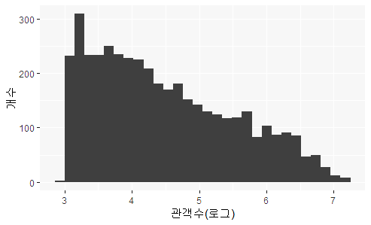
5.1 분석 결과 - 변수별 시각화
5. 연구 결과
관객수
Log(관객수) 빈도분포

Slide 16
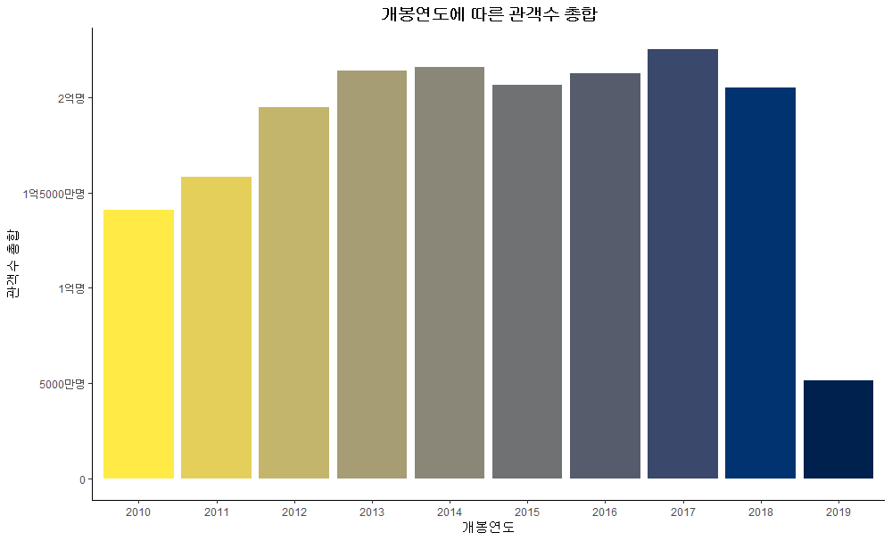
5.1 분석 결과 - 변수별 시각화
5. 연구 결과
개봉시기
개봉연도별 관객수 총합

Slide 17
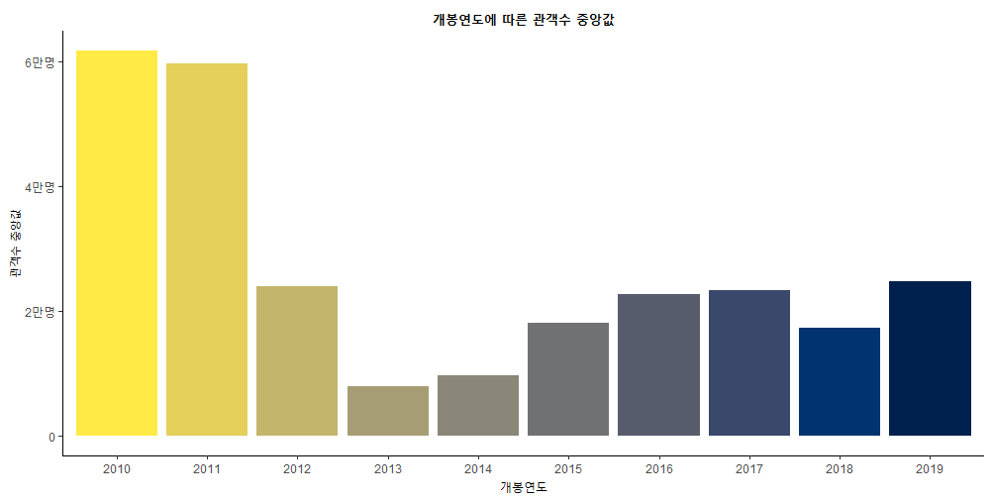
5.1 분석 결과 - 변수별 시각화
5. 연구 결과
개봉시기
개봉연도별 관객수 중앙값

Slide 18
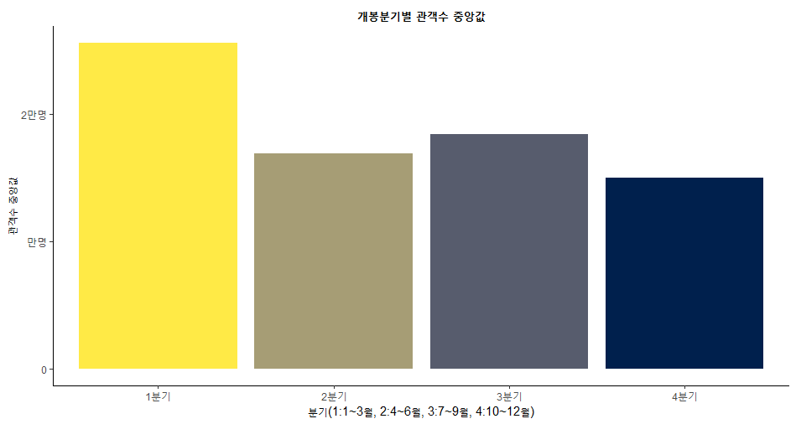
5.1 분석 결과 - 변수별 시각화
5. 연구 결과
개봉시기
개봉분기별 관객수 중앙값

Slide 19
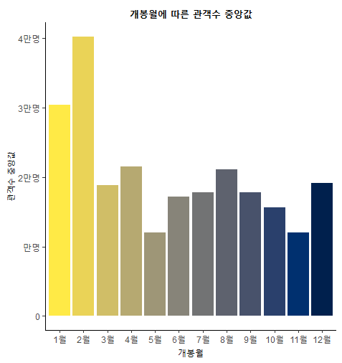
5.1 분석 결과 - 변수별 시각화
5. 연구 결과
개봉시기
개봉월별 관객수 중앙값

Slide 20
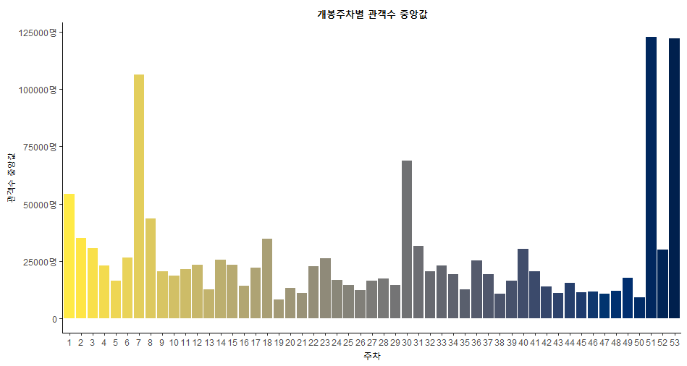
5.1 분석 결과 - 변수별 시각화
5. 연구 결과
개봉시기
개봉주차별 관객수 중앙값

Slide 21
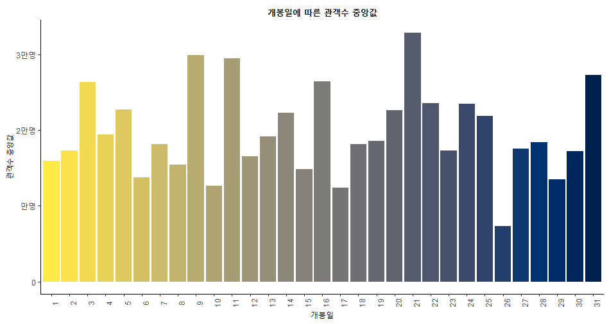
5.1 분석 결과 - 변수별 시각화
5. 연구 결과
개봉시기
개봉일별 관객수 중앙값

Slide 22
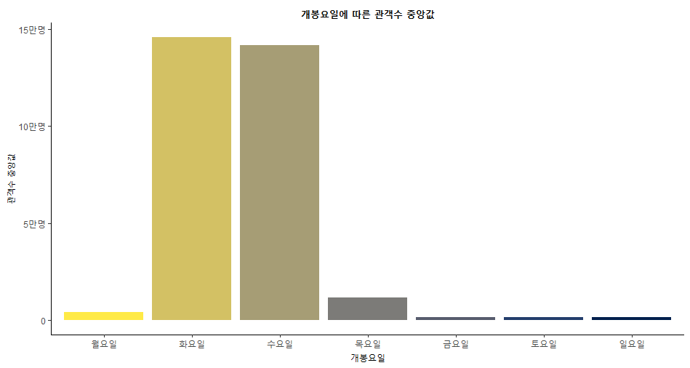
5.1 분석 결과 - 변수별 시각화
5. 연구 결과
개봉시기
개봉요일별 관객수 중앙값

Slide 23
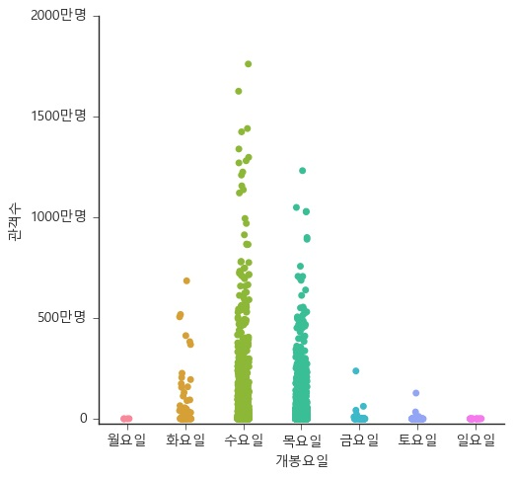
5.1 분석 결과 - 변수별 시각화
5. 연구 결과
개봉시기
개봉요일별 관객수 분포도

Slide 24
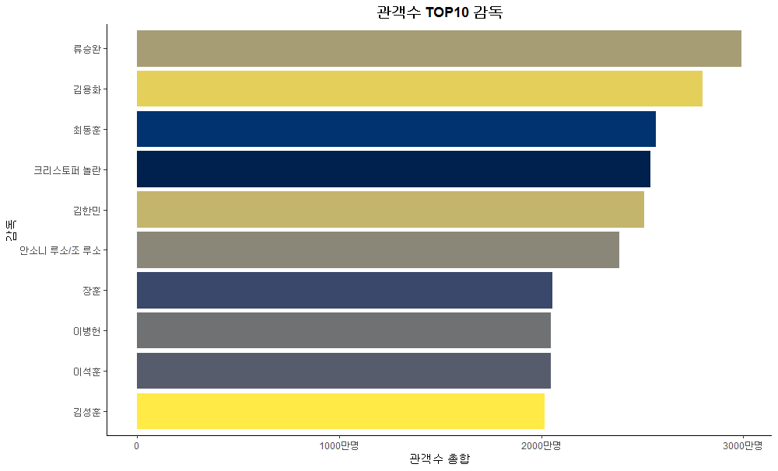
5.1 분석 결과 - 변수별 시각화
5. 연구 결과
영화특성
감독별 관객수 총합 상위 10위

Slide 25
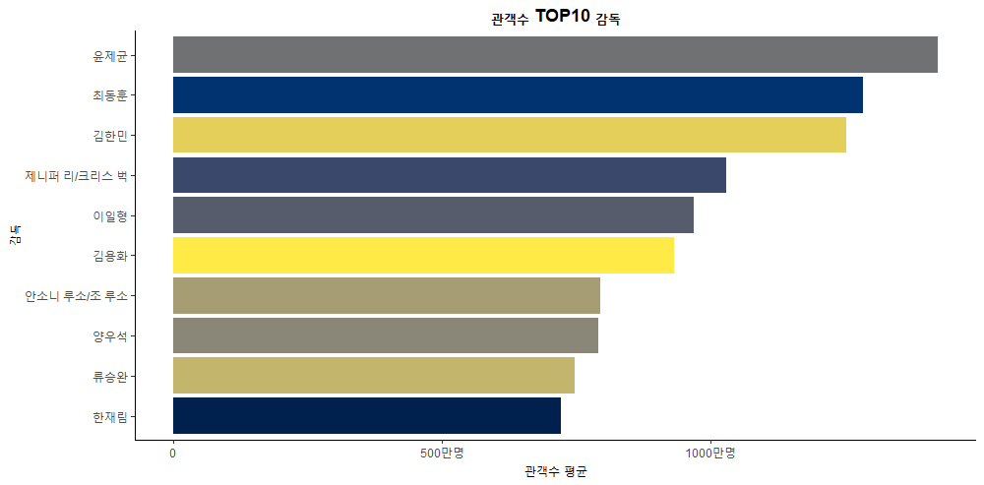
5.1 분석 결과 - 변수별 시각화
5. 연구 결과
영화특성
감독별 관객수 평균값 상위 10위

Slide 26
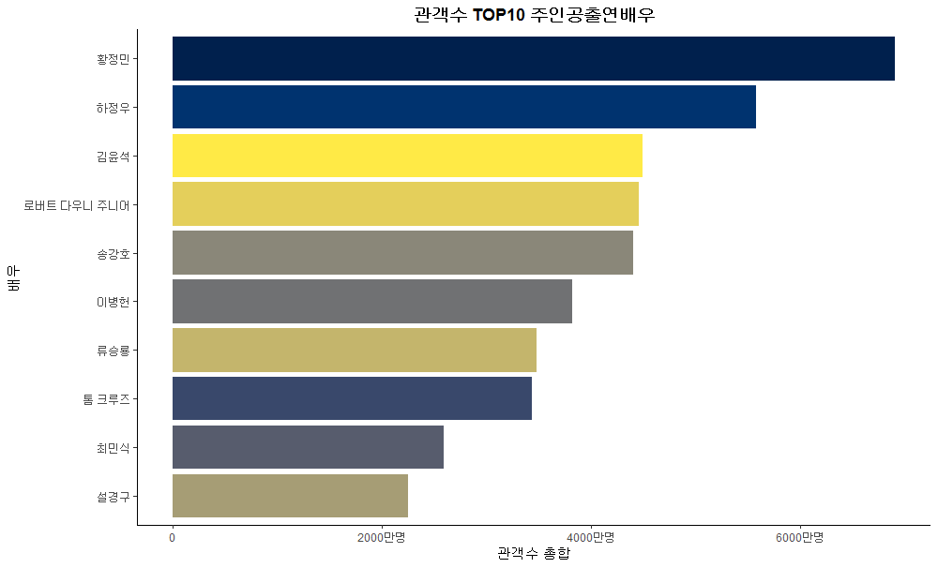
5.1 분석 결과 - 변수별 시각화
5. 연구 결과
영화특성
주인공 배우별 관객수 총합 상위 10위

Slide 27
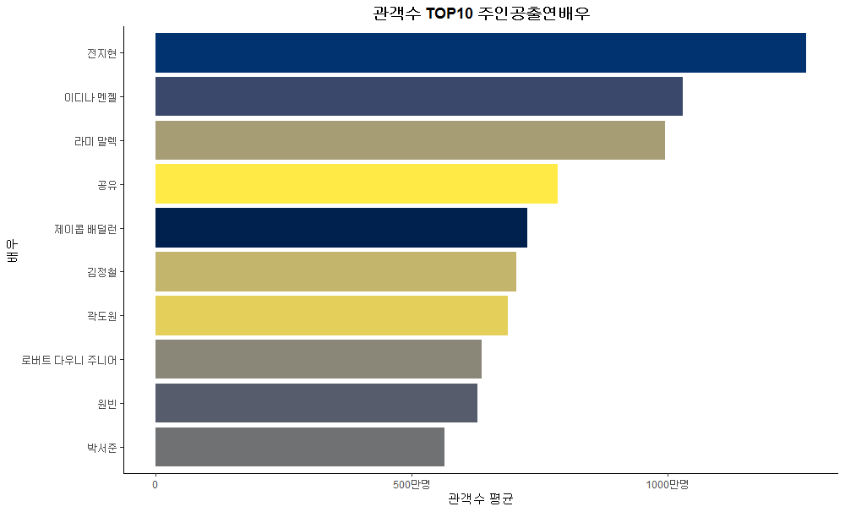
5.1 분석 결과 - 변수별 시각화
5. 연구 결과
영화특성
주인공 배우별 관객수 평균값 상위 10위

Slide 28
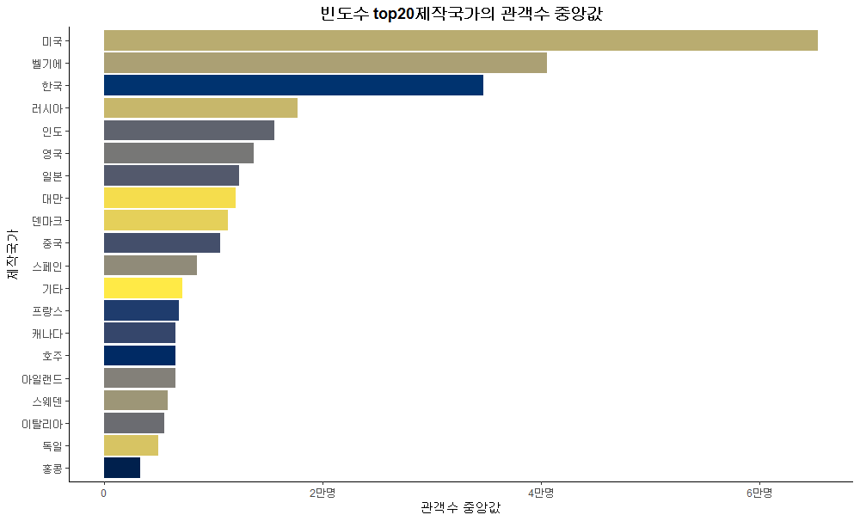
5.1 분석 결과 - 변수별 시각화
5. 연구 결과
영화특성
제작국가별 관객수 중앙값

Slide 29
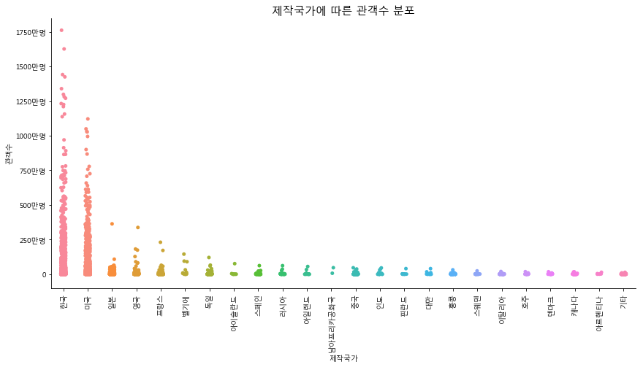
5.1 분석 결과 - 변수별 시각화
5. 연구 결과
영화특성
제작국가별 관객수 분포도

Slide 30
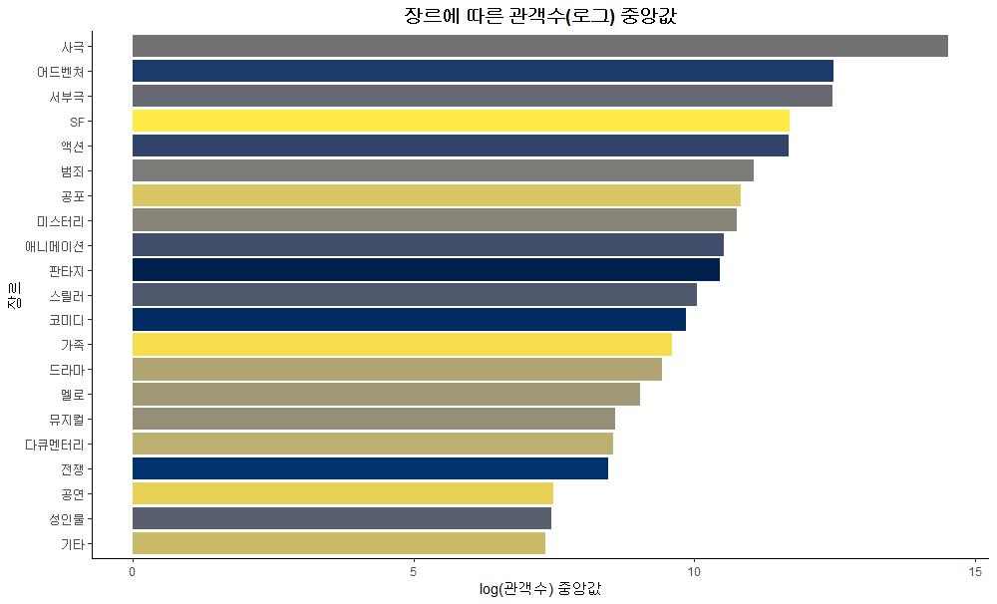
5.1 분석 결과 - 변수별 시각화
5. 연구 결과
영화특성
장르별 log(관객수) 중앙값

Slide 31
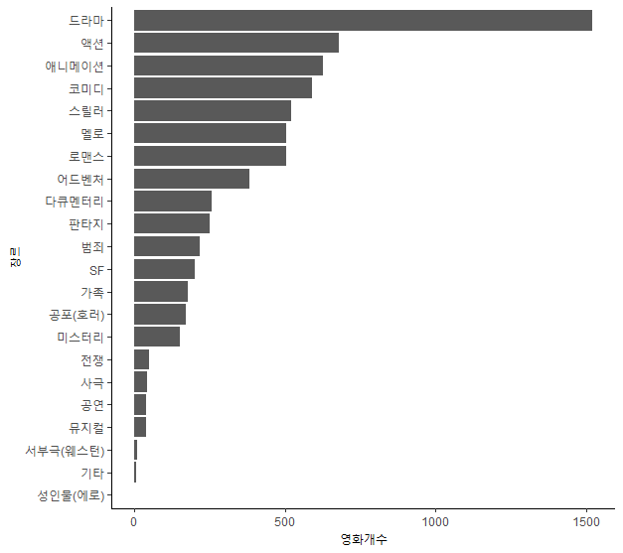
5.1 분석 결과 - 변수별 시각화
5. 연구 결과
영화특성
장르별 영화 개수

Slide 32
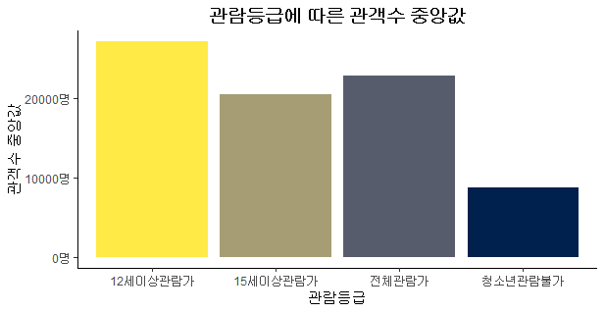
5.1 분석 결과 - 변수별 시각화
5. 연구 결과
영화특성
관람등급별 관객수 중앙값

Slide 33
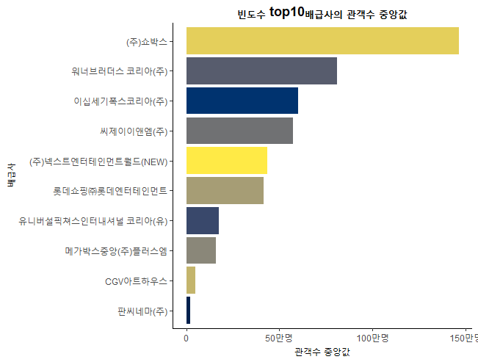
5.1 분석 결과 - 변수별 시각화
5. 연구 결과
영화특성
빈도수 상위 10위 배급사의 관객수 중앙값

Slide 34
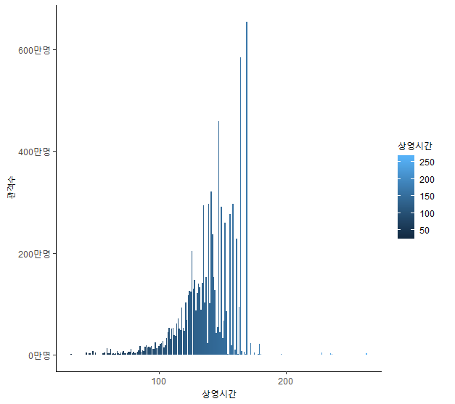
5.1 분석 결과 - 변수별 시각화
5. 연구 결과
영화특성
상영시간별 관객수

Slide 35
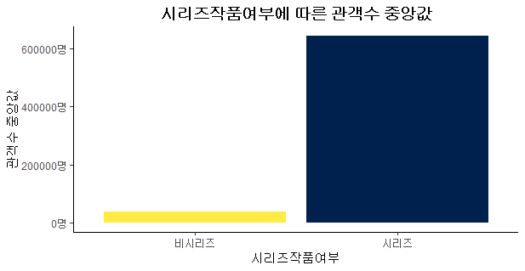
5.1 분석 결과 - 변수별 시각화
5. 연구 결과
영화특성
시리즈작품 유/무별 관객수 중앙값

Slide 36
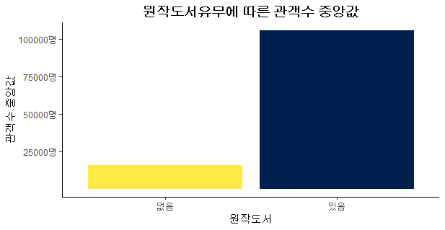
5.1 분석 결과 - 변수별 시각화
5. 연구 결과
영화특성
원작도서 유/무별 관객수 중앙값

Slide 37
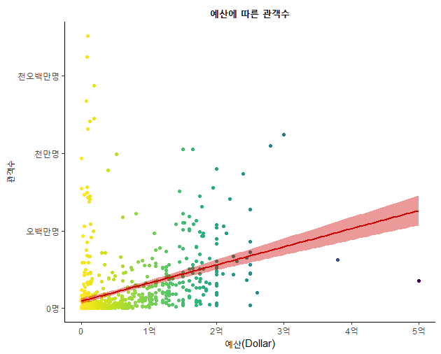
5.1 분석 결과 - 변수별 시각화
5. 연구 결과
영화특성
예산에 따른 관객수

Slide 38
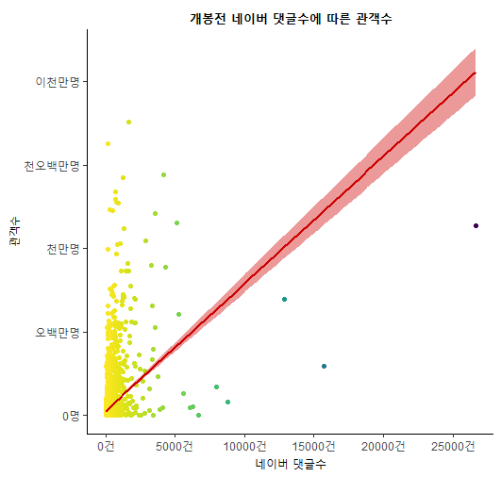
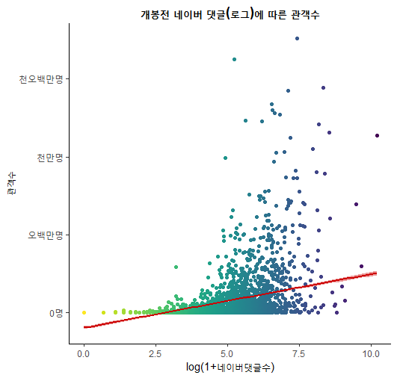
5.1 분석 결과 - 변수별 시각화
5. 연구 결과
개봉 전 반응
개봉 전 댓글 개수에 따른 관객수
Log(댓글 개수)

Slide 39
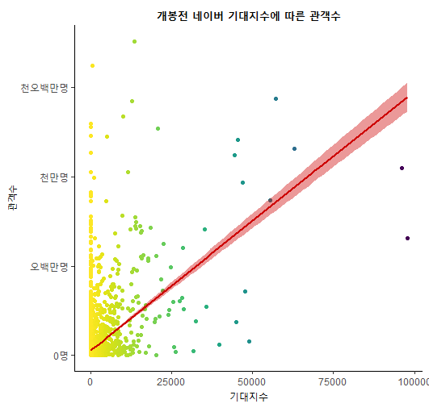
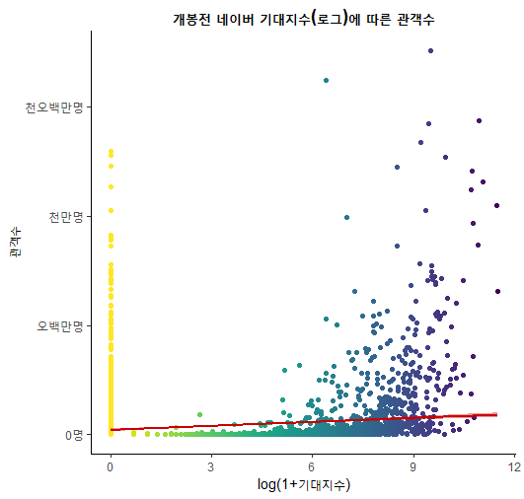
5.1 분석 결과 - 변수별 시각화
5. 연구 결과
개봉 전 반응
개봉 전 기대지수에 따른 관객수
Log(기대지수)

Slide 40
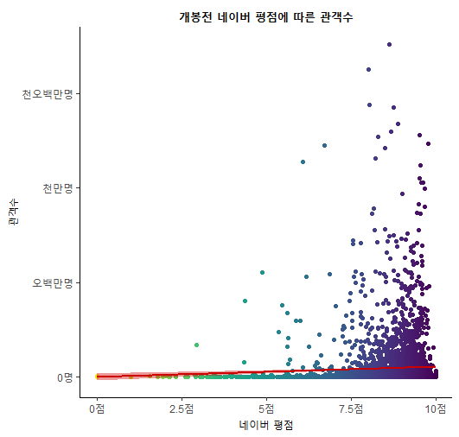
5.1 분석 결과 - 변수별 시각화
5. 연구 결과
개봉 전 반응
개봉 전 평점에 따른 관객수

Slide 41
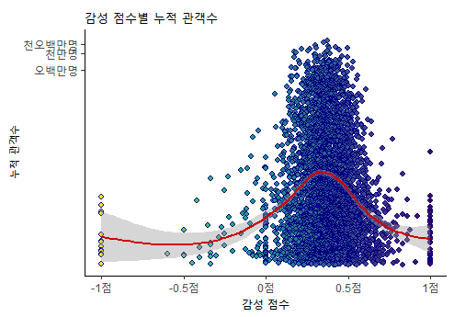
5.1 분석 결과 - 변수별 시각화
5. 연구 결과
개봉 전 반응
댓글 감성점수에 따른 log(관객수)

Slide 42
5.1 분석 결과 - 분산 분석(analysis of variance, ANOVA)
5. 연구 결과
독립변수명 | p-value | 귀무가설 채택/기각
관람등급 | < 2.2e-16 | 기각
감독 | 0.0292
개봉일 | < 2.2e-16
개봉월 | 1.11E-05
개봉요일 | < 2.2e-16
개봉분기 | 0.00302
개봉주차 | <2e-16
제작국가 | 4.26E-05
배급사 | <2e-16
장르 | <2e-16
언어 | <2e-16
주인공(배우) | 0.264
시리즈 | <2e-16
원작도서 | 1.38E-13
개봉연도 | 0.888 | 채택
개봉일 | 0.974

Slide 43
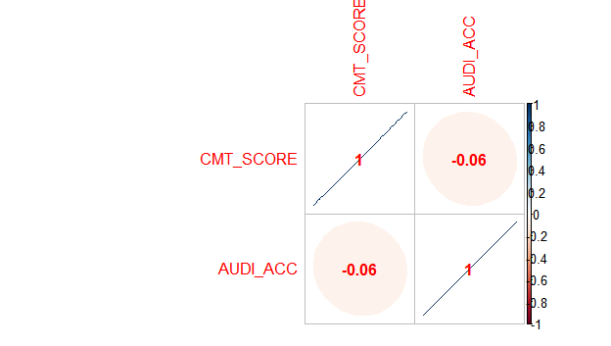
5.1 분석 결과 - 상관 분석(Correlation analysis)
5. 연구 결과
개봉 전 반응
댓글 감성점수와 관객수의 상관관계

Slide 44
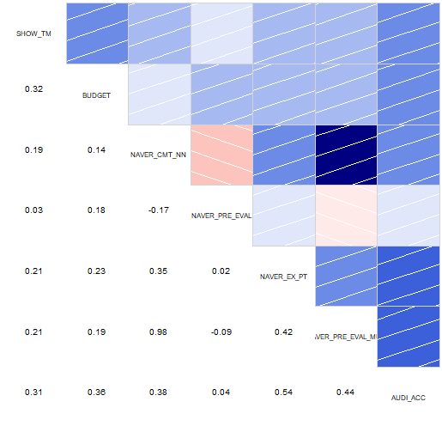
5.1 분석 결과 - 상관 분석(Correlation analysis)
5. 연구 결과
상영시간
예산
댓글개수
평점
기대지수
평점*댓글개수
관객수
상영시간 | 예산 | 댓글개수 | 평점 | 기대지수 | 평점* 댓글개수 | 관객수

Slide 45
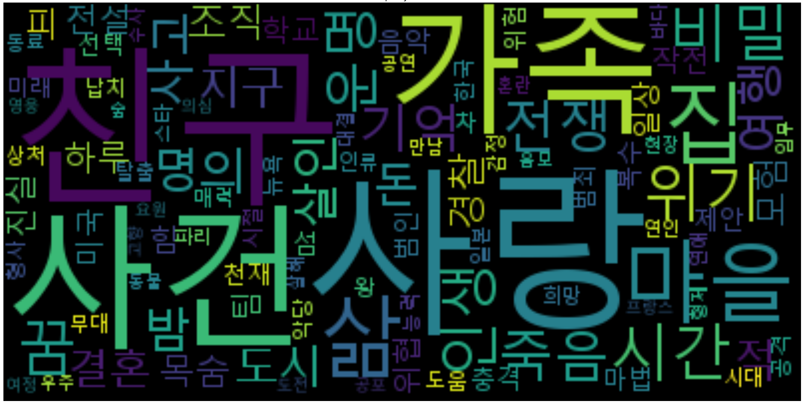
5.1 분석 결과 – 텍스트 마이닝(Text Mining)
5. 연구 결과
영화특성
줄거리 빈도수 상위 100위 워드클라우드

Slide 46
5.1 분석 결과 – 텍스트 마이닝(Text Mining)
5. 연구 결과
영화특성
댓글 빈도수 상위 100위 워드클라우드

Slide 47

5.2 회귀 결과
5. 연구 결과
Random Forest
독립변수 카테고리 세분화에 따른 정확도 향상
상위 빈도수 10개
배급사 외 기타 처리
상위 빈도수 30개
배급사 외 기타 처리
Mean of squared residuals
0.3194209
% Var explained
69.96
Mean of squared residuals
0.2797622
% Var explained
74.25

Slide 48
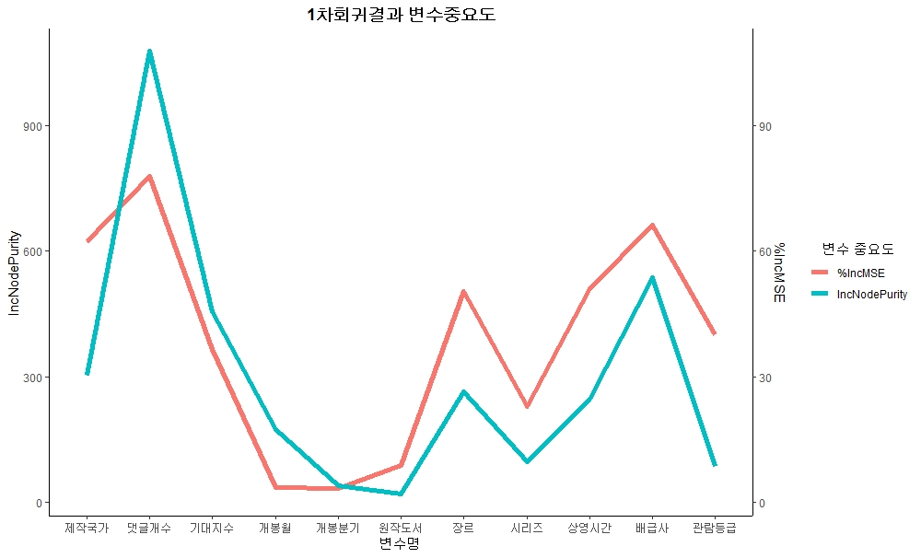
5.2 회귀 결과
5. 연구 결과
Random Forest
변수중요도
(상위 빈도수 10개 배급사 외 기타 처리)

Slide 49
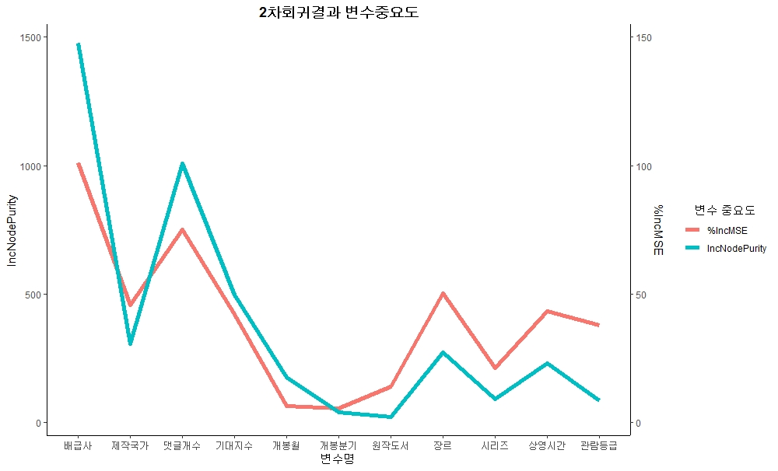
5.2 회귀 결과
5. 연구 결과
Random Forest
변수중요도
(상위 빈도수 30개 배급사 외 기타 처리)

Slide 50
5.2 회귀 결과
5. 연구 결과
RF vs. Ranger
Random Forest와 Ranger의 성능 차이
VS
Random Forest
Ranger (Random forest Generator)
Learning speed
x 10
Learning speed
Prediction speed
x 1000
Prediction speed
Category
53개 이상
Category

Slide 51
5.2 회귀 결과
5. 연구 결과
Ranger
독립변수 추가에 따른 정확도 향상
mtry | splitrule | RMSE | Rsquared | MAE
2 | variance | 1.629516 | 0.6956181 | 1.359985
2 | extratrees | 1.740065 | 0.6529141 | 1.455992
67 | variance | 1.222334 | 0.7360995 | 0.949901
67 | extratrees | 1.212421 | 0.7400962 | 0.939942
132 | variance | 1.250245 | 0.7247678 | 0.969163
132 | extratrees | 1.218754 | 0.7376437 | 0.944625
독립변수 추가
(배우, 감독)
mtry | splitrule | RMSE | Rsquared | MAE
2 | variance | 0.9693101 | 0.6794171 | 0.820884
2 | extratrees | 0.9763318 | 0.6643184 | 0.826862
39 | variance | 0.4932479 | 0.7805585 | 0.395363
39 | extratrees | 0.5166988 | 0.7582752 | 0.414305
765 | variance | 0.5035993 | 0.7634358 | 0.387089
765 | extratrees | 0.499741 | 0.766504 | 0.383093

Slide 52
5.3 예측 결과
5. 연구 결과
Random Forest
독립변수 카테고리 세분화에 따른 정확도 향상
영화제목 | 예측관객수 (상위 빈도수 10개 배급사 외 기타처리) | 예측관객수 (상위 빈도수 30개 배급사 외 기타처리) | 실누적관객수 (7월10일 기준)
스파이더맨: 파 프롬 홈 | 927,183 | 966,902 | 5,215,995
별의 정원 | 16,805 | 15,482 | 9,830
갤버스턴 | 12,875 | 10,525 | 5,905
칠드런 액트 | 8,134 | 11,276 | 11,823
RMSE의 평균값 | 1,076,611 | 1,064,978

Slide 53
5.3 예측 결과
5. 연구 결과
RF vs. Ranger
Random Forest와 Ranger의 성능 차이
영화제목 | Random Forest 예측관객수 | Ranger 예측관객수 | 실누적관객수 (7월10일 기준)
스파이더맨: 파 프롬 홈 | 966,902 | 2,212,724 | 5,215,995
별의 정원 | 15,482 | 17,937 | 9,830
칠드런 액트 | 11,276 | 5,999 | 11,823
갤버스턴 | 10,525 | 9,582 | 5,905
RMSE의 평균값 | 1,064,978 | 755,219

Slide 54
5.3 예측 결과
5. 연구 결과
Ranger
독립변수 추가에 따른 정확도 향상
영화제목 | 예측관객수 (배우, 감독 불포함) | 예측관객수 (배우, 감독 포함) | 실누적관객수 (7월10일 기준)
스파이더맨: 파 프롬 홈 | 2,212,724 | 2,352,814 | 5,215,995
별의 정원 | 17,937 | 16,130 | 9,830
갤버스턴 | 9,582 | 12,257 | 5,905
칠드런 액트 | 5,999 | 6,240 | 11,823
RMSE의 평균값 | 755,219 | 720,354

Slide 55
6.1 결론
6. 결론 및 한계점
개봉요일 및 개봉연도는 분산분석결과 관객수에 영향을 끼치지 않는 것으로 밝혀졌다.
네이버 평점은 상관분석결과 관객수에 영향을 끼치지 않는 것으로 밝혀졌다.
회귀분석결과 변수중요도에서 관객수에 대한 배급사의 중요도가 높은 것으로 밝혀졌다.
회귀분석결과 RandomForest보다 ranger가 높은 정확도를 보였다.

Slide 56



6.2 연구의 한계점
6. 결론 및 한계점
예측 데이터의 기대 지수, 댓글 개수는 개봉일 전까지 누적 진행
출처별 데이터의 개수 및 표기법 상이
감성사전의 낮은 정확성

Slide 60
문제점
청중을 위해 문제점을 표현하세요.
문제점의 범위를 수량화하고 이를 청중과 관련지으세요.
20XX년 | 20XX년 | 20XX년 | 20XX년

Slide 61

해결 방법
발견한 문제점을 해결하는 방법을 보여 주세요.
(자신이 직접) 문제점을 해결한다면, 무엇이 달라질까요?

Slide 62




팀 정보
“우리가 발견한 문제점을 직접 해결해야 하는 이유는?”이라는 질문에 답해 보세요.
김지수
이형욱
정호진
박건우
여기에 텍스트를 입력하세요 여기에 텍스트를 입력하세요
여기에 텍스트를 입력하세요 여기에 텍스트를 입력하세요
데이터 수집(TMDB, 네이버)
텍스트 분석(감정분석,상관관계분석) 및 시각화
회귀
보고서 작성
데이터수집(네이버)
상관관계분석 및 시각화
회귀
코드정리
역할분담 및 의견수렴
공용저장소(GITHUB) 구축
데이터 수집(네이버,KMDB)
데이터분석 및 시각화
회귀
데이터 수집(KOBIS, KOFIC)
데이터 분석(분산분석) 및 시각화
발표

Slide 63
주요 성과
현재 자신이 프로세스의 어디쯤에 있는지와 마저 처리해야 할 일이 무엇인지 보여 주세요
20XX년 1월
20XX년 6월
20XX년 10월
20XX년 3월
20XX년 7월
여기에 텍스트를 입력하세요
여기에 텍스트를 입력하세요
여기에 텍스트를 입력하세요
1월 | 2월 | 3월 | 4월 | 5월 | 6월 | 7월 | 8월 | 9월 | 10월 | 11월 | 12월
여기에 텍스트를 입력하세요
여기에 텍스트를 입력하세요

Slide 64
부록
나올 법한 질문을 예상해 뒀다는 것을 청중에게 보여 주세요.
Q&A를 위한 시간을 남겨 둡니다. 부록을 활용하여 청중의 질문에 관해 생각해 봤으며, 근거 자료와 함께 확실한 대답을 준비해 뒀다는 점을 보여 주세요. 청중이 문제점과 제시된 해결 방법을 얼마나 이해하고 있는지 파악할 기회를 주세요. 질문을 활용하면 청중이 여러분의 접근 방법이 좋은 이유를 스스로 깨닫고, 주제에 관해 여러분이 얼마나 잘 이해하고 있는지 보여 줄 수 있습니다.

Slide 65
방법
3단계
2단계
1단계
여기에 텍스트를 입력하세요
여기에 텍스트를 입력하세요
여기에 텍스트를 입력하세요

Slide 66

기술:
GPS + RFID

Slide 67
소비자
수익 모델
장소
예술가
여기에 텍스트를 입력하세요 여기에 텍스트를 입력하세요 여기에 텍스트를 입력하세요 여기에 텍스트를 입력하세요

Slide 68

왜 지금인가?
여기에 텍스트를 입력하세요 여기에 텍스트를 입력하세요 여기에 텍스트를 입력하세요

